Slide 1





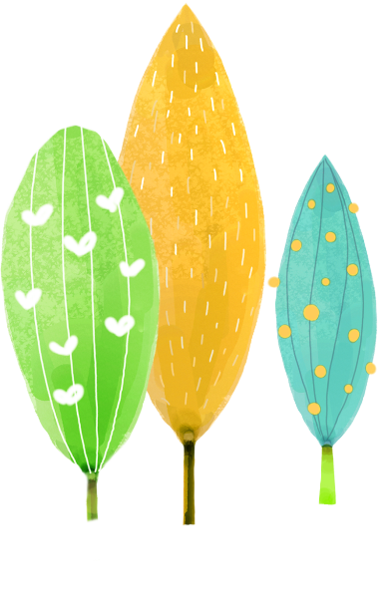





Bài 5
Bài 5
Bài 5
SINH NHẬT CỦA VOI CON
SINH NHẬT CỦA VOI CON
SINH NHẬT CỦA VOI CON
Giáo viên: Nguyễn Thị Hương sen
Notes:
更多模板请关注：https://haosc.taobao.com

Slide 2

Tiết 1

Slide 3


Khởi động

Slide 4
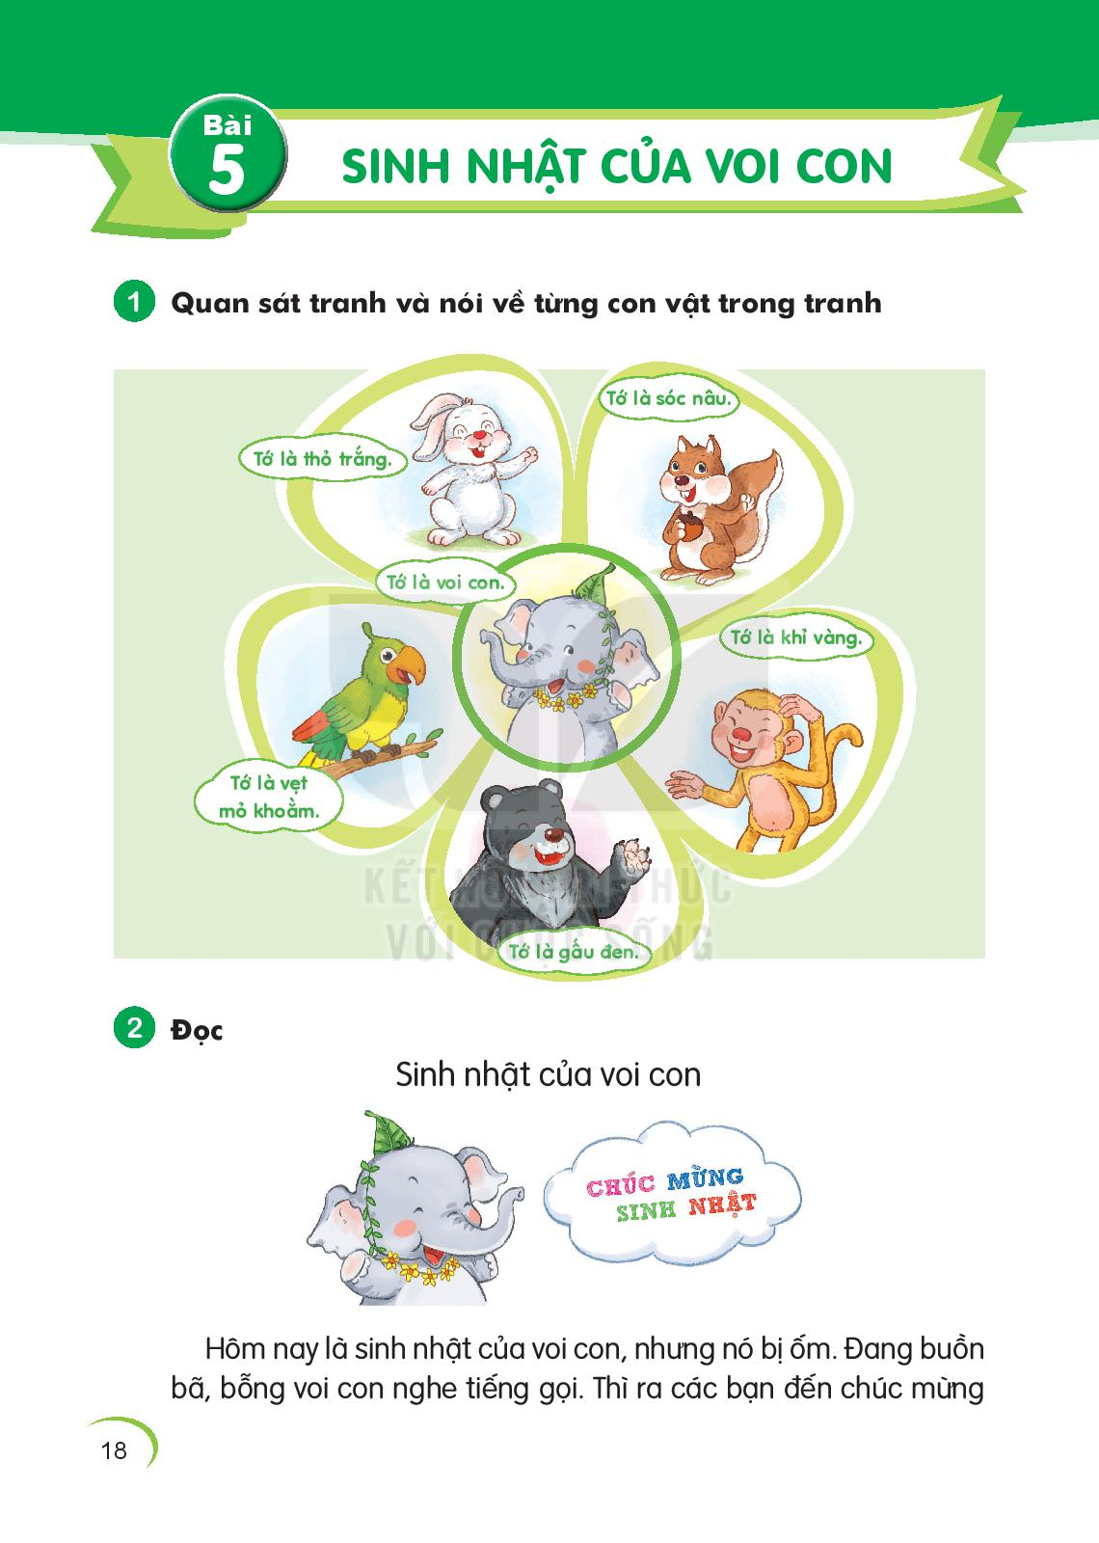
Tranh có những con vật nào?
Những con vật đ́ó có gì đặc biệt?

Slide 5
Đọc

Slide 6
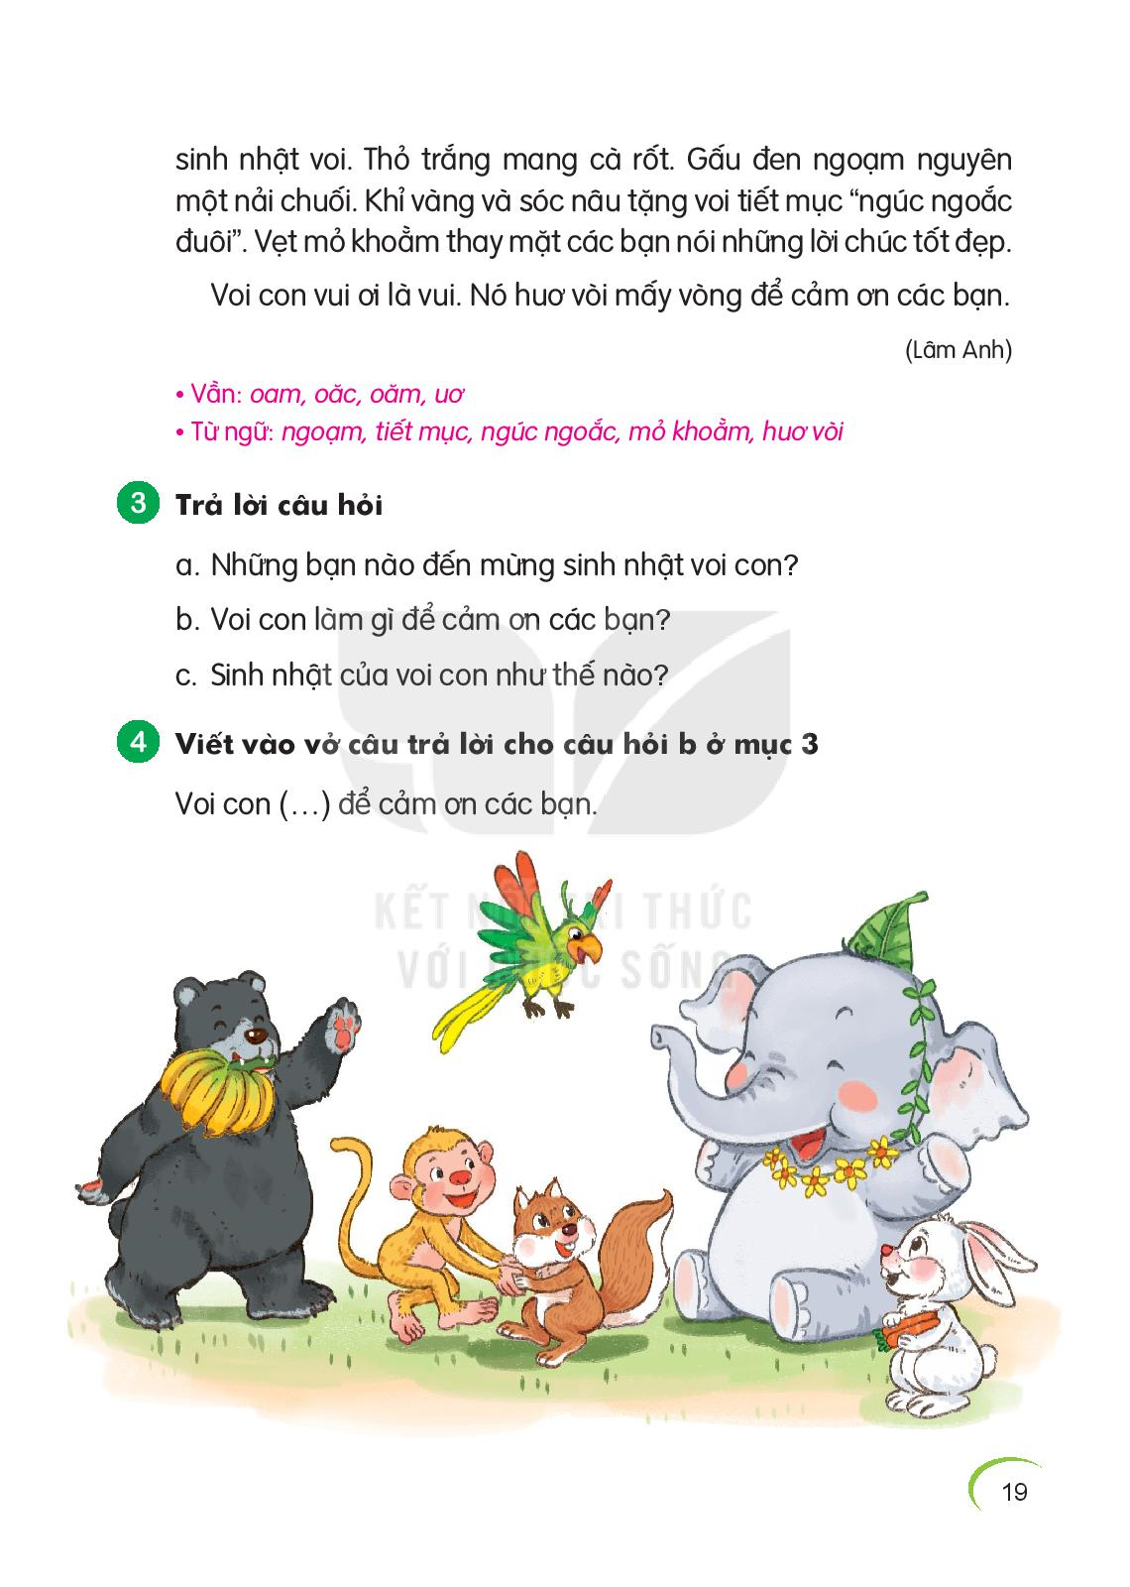

Slide 7
Đọc vần mới:
oam, oăc, oăm, uơ
Tìm tiếng trong bài có chứa vần mới:

Slide 9
SINH NHẬT CỦA VOI CON
Hôm nay là sinh nhật của voi con, nhưng nó bị ốm. Đang buồn bã, bỗng voi con nghe tiếng gọi. Thì ra các bạn đến chúc mừng sinh nhật voi. Thỏ trắng mang cà rốt. Gấu đen ngoạm nguyên một nải chuối. Khỉ vàng và sóc nâu tặng voi tiết mục “ngúc ngoắc đuôi”. Vẹt mỏ khoằm thay mặt các bạn nói những lời chúc tốt đẹp.
Voi con vui ơi là vui. Nó huơ vòi mấy vòng để cảm ơn các bạn.
(Lâm Anh)
1
2
3
4
5
6
7
9
8

Slide 10
Vẹt mỏ khoằm thay mặt các bạn nói những lời chúc tốt đẹp.

Slide 11
SINH NHẬT CỦA VOI CON
Hôm nay là sinh nhật của voi con, nhưng nó bị ốm. Đang buồn bã, bỗng voi con nghe tiếng gọi. Thì ra các bạn đến chúc mừng sinh nhật voi. Thỏ trắng mang cà rốt. Gấu đen ngoạm nguyên một nải chuối. Khỉ vàng và sóc nâu tặng voi tiết mục “ngúc ngoắc đuôi”. Vẹt mỏ khoằm thay mặt các bạn nói những lời chúc tốt đẹp.
Voi con vui ơi là vui. Nó huơ vòi mấy vòng để cảm ơn các bạn.
(Lâm Anh)
1
2
3
4
5
6
7
9
8

Slide 12
SINH NHẬT CỦA VOI CON
Hôm nay là sinh nhật của voi con, nhưng nó bị ốm. Đang buồn bã, bỗng voi con nghe tiếng gọi. Thì ra các bạn đến chúc mừng sinh nhật voi. Thỏ trắng mang cà rốt. Gấu đen ngoạm nguyên một nải chuối. Khỉ vàng và sóc nâu tặng voi tiết mục “ngúc ngoắc đuôi”. Vẹt mỏ khoằm thay mặt các bạn nói những lời chúc tốt đẹp.
Voi con vui ơi là vui. Nó huơ vòi mấy vòng để cảm ơn các bạn.
(Lâm Anh)
1
2

Slide 14
SINH NHẬT CỦA VOI CON
Hôm nay là sinh nhật của voi con, nhưng nó bị ốm. Đang buồn bã, bỗng voi con nghe tiếng gọi. Thì ra các bạn đến chúc mừng sinh nhật voi. Thỏ trắng mang cà rốt. Gấu đen ngoạm nguyên một nải chuối. Khỉ vàng và sóc nâu tặng voi tiết mục “ngúc ngoắc đuôi”. Vẹt mỏ khoằm thay mặt các bạn nói những lời chúc tốt đẹp.
Voi con vui ơi là vui. Nó huơ vòi mấy vòng để cảm ơn các bạn.
(Lâm Anh)
1
2

Slide 15
SINH NHẬT CỦA VOI CON
Hôm nay là sinh nhật của voi con, nhưng nó bị ốm. Đang buồn bã, bỗng voi con nghe tiếng gọi. Thì ra các bạn đến chúc mừng sinh nhật voi. Thỏ trắng mang cà rốt. Gấu đen ngoạm nguyên một nải chuối. Khỉ vàng và sóc nâu tặng voi tiết mục “ngúc ngoắc đuôi”. Vẹt mỏ khoằm thay mặt các bạn nói những lời chúc tốt đẹp.
Voi con vui ơi là vui. Nó huơ vòi mấy vòng để cảm ơn các bạn.
(Lâm Anh)
1
2

Slide 16
Tiết 2

Slide 17
Trả lời
câu hỏi

Slide 18
c. Sinh nhật của voi con như thế nào?
a. Những bạn nào đến dự sinh nhật của voi con?
b. Voi con làm gì để cảm ơn các bạn?

Slide 19
Viết vào vở

Slide 20
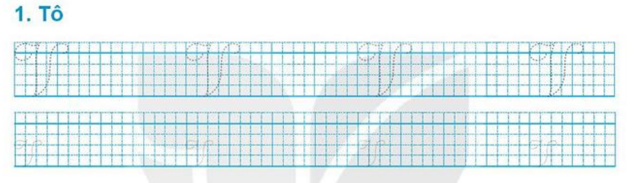

Slide 21
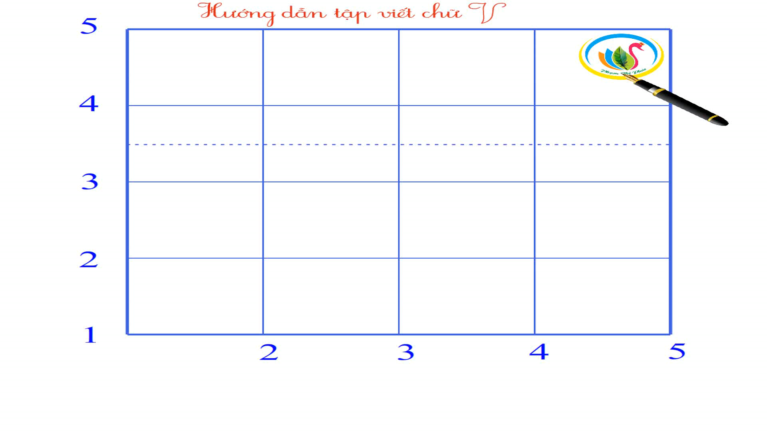

Slide 23

Viết từ ngữ
wgúc wgĳc
wgúc wgĳc
wgúc wgĳc
huơ vā
huơ vā
huơ vā

Slide 24
Viết câu trả lời cho câu hỏi b ở mục 3
Voi con huơ vòi mấy vòng để cảm ơn các bạn.
Voi con
(…) để cảm ơn các bạn.

Slide 25
VΡ cΪ huơ vā jấy vŜg Α˘ cảm Ω các bạn.

Slide 26
Tiết 3

Slide 27
Chọn từ ngữ

Slide 28
Chọn từ ngữ để hoàn thiện câu và viết câu vào vở
tốt đẹp
vui
buồn bã
Vân rất vì được đi chơi cùng các bạn.
(…)

Slide 29
Vân ǟất νίi νŰ đưϑ đi εΠ cùng các bạn.

Slide 30
Quan sát tranh

Slide 31
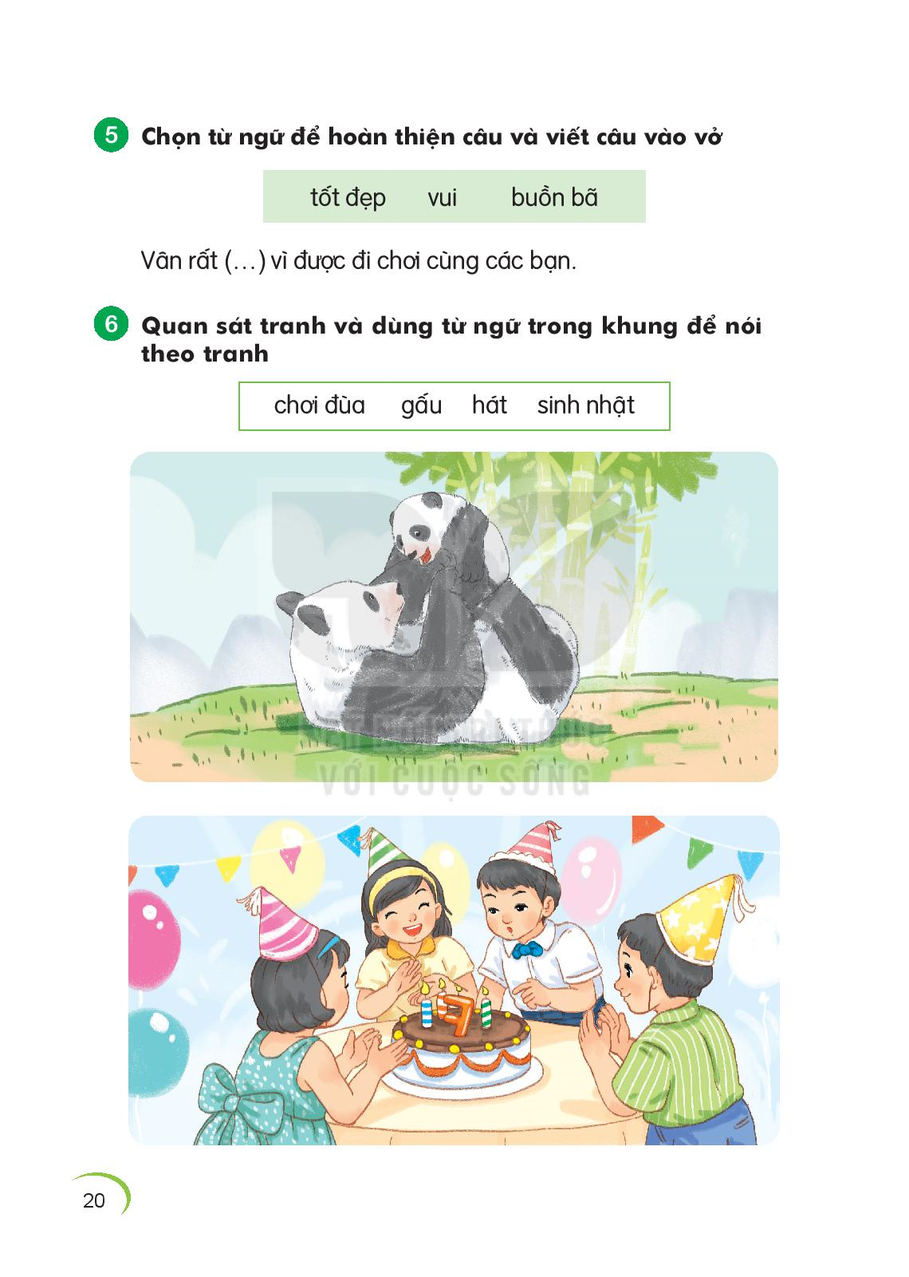
Quan sát tranh và dùng từ ngữ để nói theo tranh

Slide 32
Tiết 4

Slide 33
Nghe viết

Slide 34
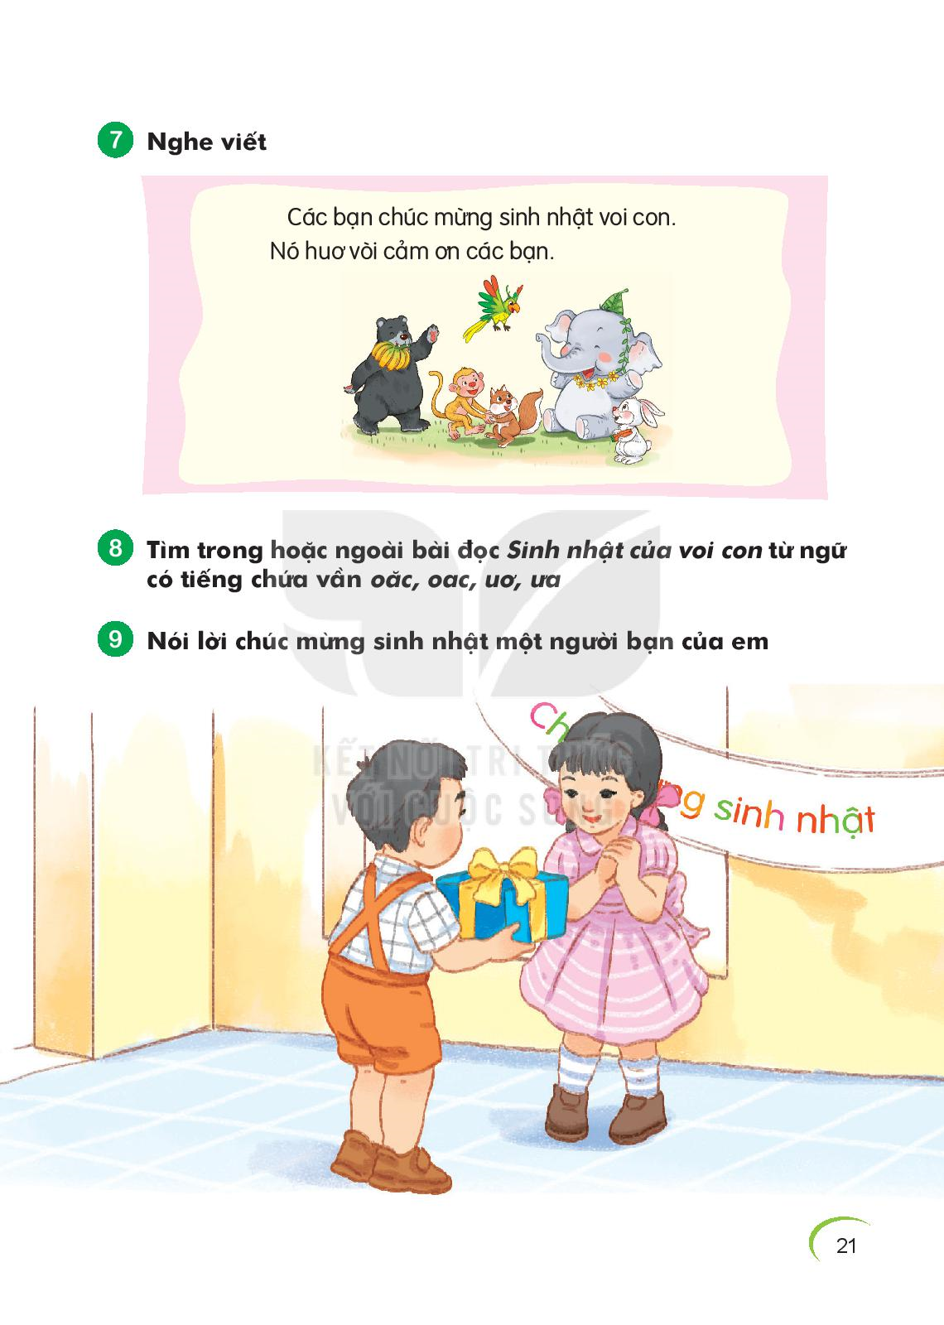
Nghe viết

Slide 35


Slide 36
Tìm từ ngữ

Slide 37
8.
- oăc : ngúc ngoắc,
ngoặc tay,
(mê) hoặc,
dấu ngoặc,
nhọn hoắc,
lạ hoắc…
- oac : áo khoác,
xé toạc…
- ươ : huơ vòi,
thuở xưa,
- ưa : ngày xưa,
mưa,
lừa,
thừa…

Slide 38
Nói lời chúc mừng

Slide 40
Củng cố

